Slide 1


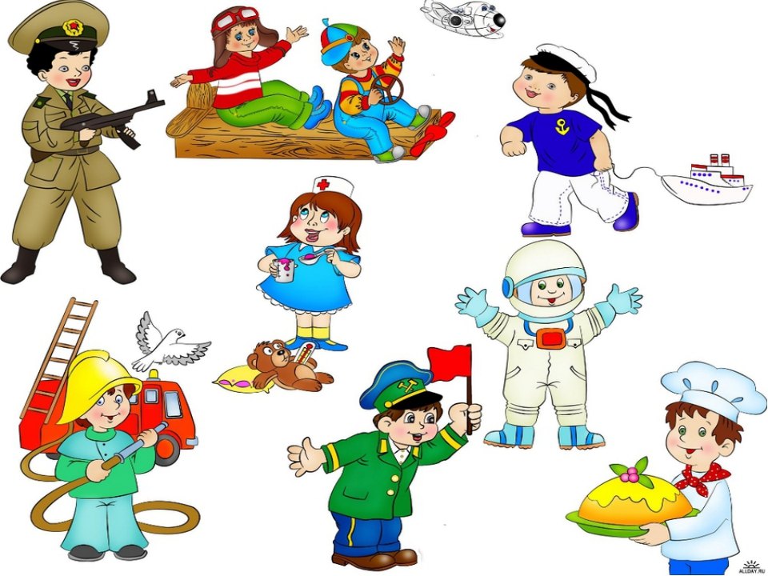


СКАЗКА О ПРОПАВШИХ
ПРОФЕССИЯХ

Slide 2



Slide 3
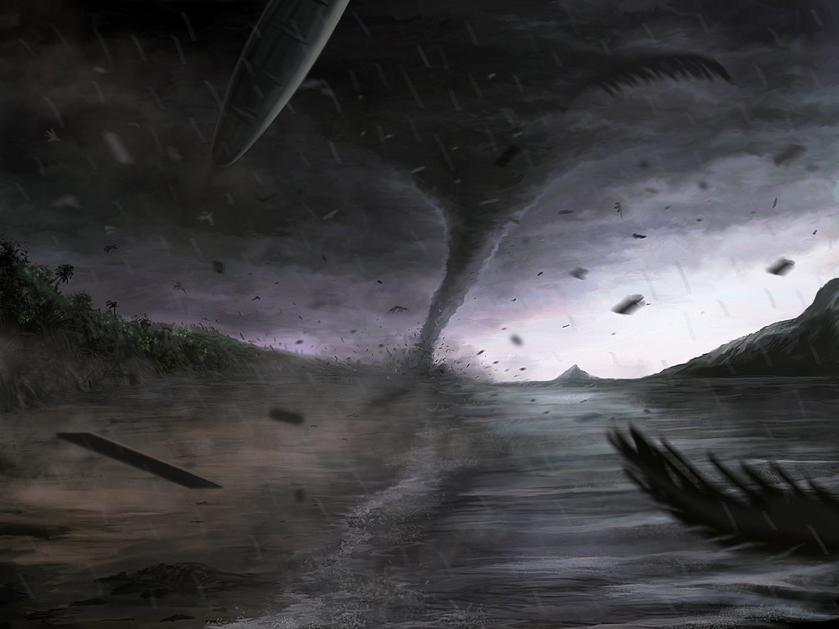

Slide 4
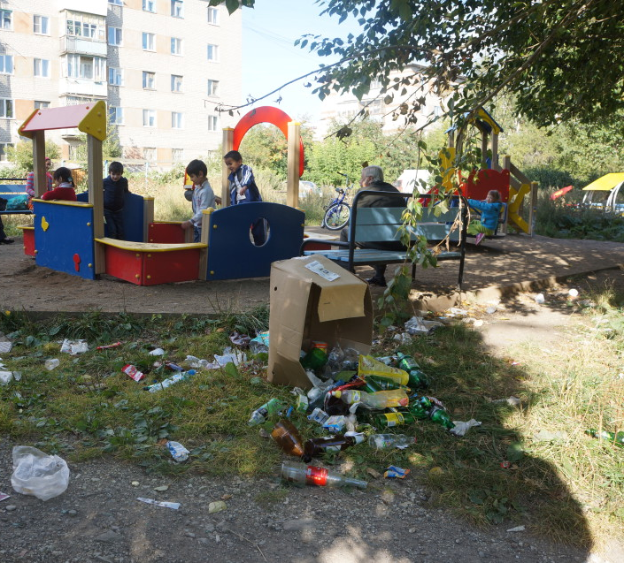

Slide 5
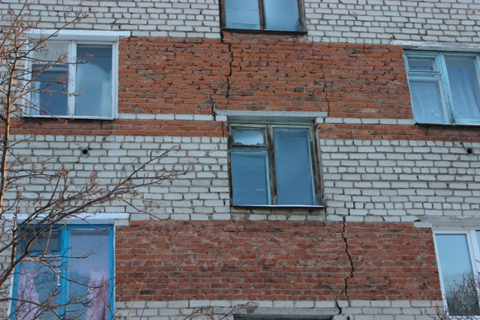

Slide 6


Slide 7
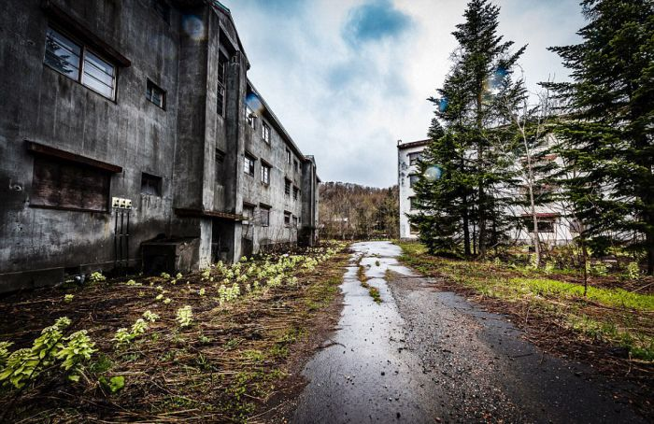

Slide 8
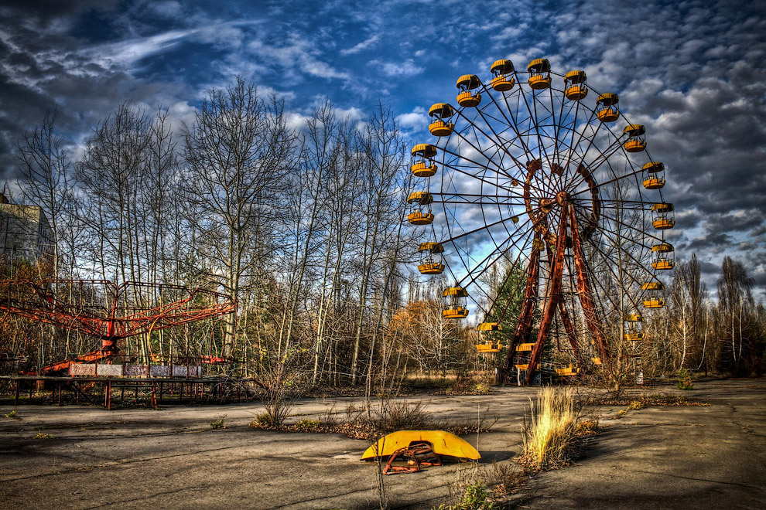

Slide 9


Slide 10
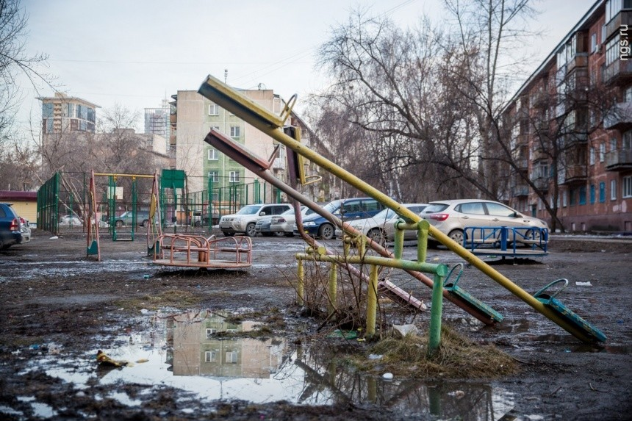

Slide 11


Slide 12


Slide 13

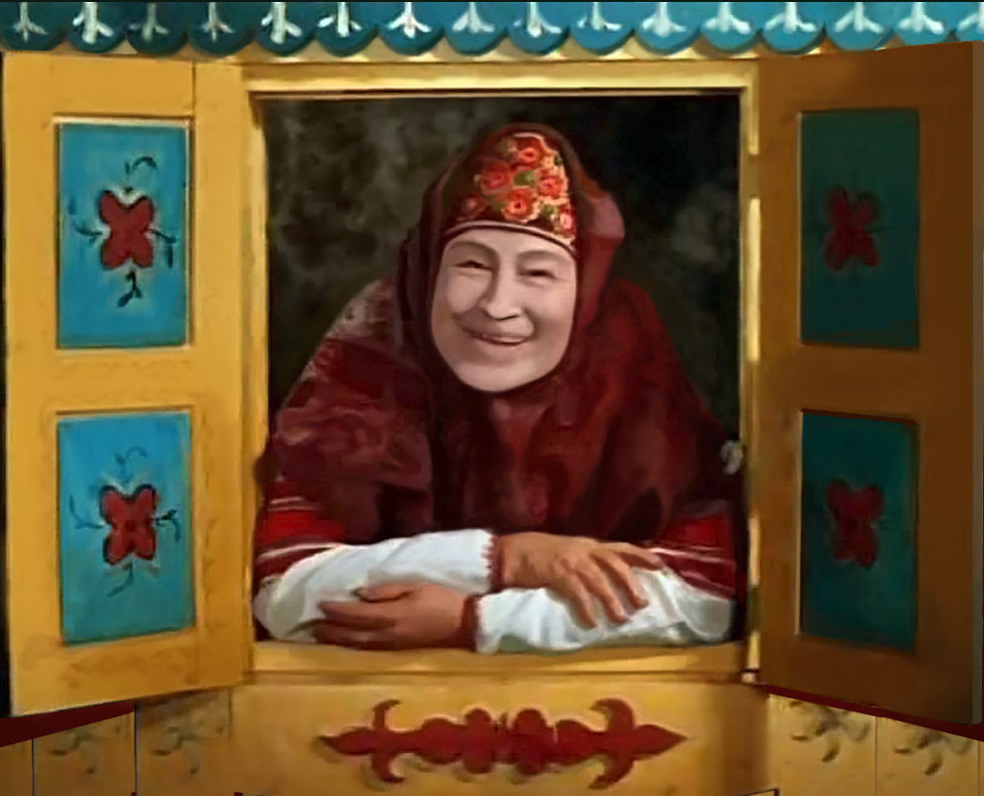
Вот и сказке конец,
а кто слушал–молодец!

